Slide 1
Tabulky úplných testů, testování sekvenčních obvodů, poruchová simulace
Ondřej Novák

Slide 2
Tabulky úplných testů
Rozčlenění obvodu do diagnostických modulů
sestavení tabulek úplných testů pro jednotlivé moduly
zřetězení testů tak, aby byl každý modul správně vybuzen a aby vznikly citlivé cesty na primární výstupy obvodu

Slide 3
Zřetězení testů
V
X
Y
Z
M1
M2
M3
V1 ........X1
V2 .......X2
Vn ......Xn
citlivá cesta1
citlivá cesta2
citlivá cesta n
citlivá cesta1
citlivá cesta2
citlivá cesta n
Stimul 1
Stimul2
Stimul m
X1 ........Y1
X2 .......Y2
Xm ......Ym
citlivá cesta1
citlivá cesta2
citlivá cestam
Stimul 1
Stimul2
Stimul k
Stimul 1
Stimul2
Stimul k
Y1 ........Z1
Y2 .......Z2
Yk ......Zk

Slide 4
Problémy spojené s použitím tabulek úplných testů
Testy sestaveny nezávisle na sobě, nemusí existovat citlivé cesty
problém sekvenčního chování jednotlivých modulů
problém větvení signálů mezi moduly
problém minimalizace testu

Slide 5
Testování sekvenčních obvodů
Většina obvodů je sekvenční
Hodnota výstupů závisí na vstupech a vnitřních stavech
Před tím než se aplikuje testovací vzorek na vstupy je třeba uvést obvod do známého počátečního stavu:
  Využití globálního resetu
  nebo synchronizační sekvence
Časování je důležitým faktorem
  hazardy

Slide 6
Typy testů sekvenčních obvodů
Funkční
  Identifikační metody (kontrolní posloupnost)
  testy popsané jazykem vyšší úrovně
Strukturní
  transformace obvodu nebo jeho modelu do kaskády kombinačních obvodů (Huffmanův model)

Slide 7
Kontrolní posloupnost
Synchronizační (Synchronizing ) sekvence SS: převede automat do známého stavu
Nastavovací (Homing ) sekvence HS: převede automat do stavu, který je identifikovatelný pomocí výstupní sekvence
Rozlišovací (Distinguishing) sekvence DS : vytvoří výstupní sekvenci, která jednoznačně určuje výchozí stav, ve kterém byla tato sekvence aplikována
Převodní (Transition) sekvence TS: umožní převést automat z jednoho stavu do druhého

Slide 8
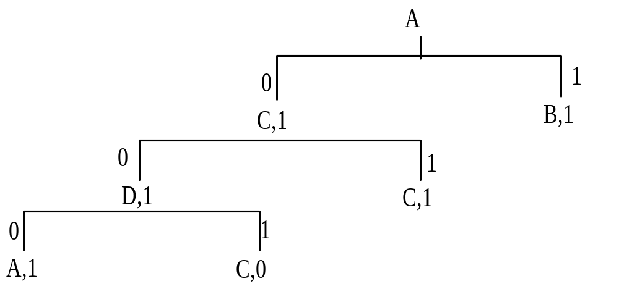
Převodní posloupnost
        Stav I=0 I=1
        A C,1 B,0
        B C,0 B,1
        C D,1 C,1
        D A,1 C,0

Slide 9
Rozlišovací posloupnost
Start z neznámého stavu {všechny stavy}
vytváří se strom následovníků, dokud není dosaženo jednoznačného stavu
        Stav I=0 I=1
        A A,0 B,0
        B B,0 C,0
        C C,0 D,1
        D D,1 A,0
{ABCD}
0
1
{ABC} {D}
{ABC} {D}
0
1
0
1
{ABC} {D}
{BC} {D} {A}
{ABC} {D}
{BC} {D}{A}
0
1
0
1
{BC} {D}{A}
{C} {D}{A}{B}
{BC} {D}{A}
{C} {D}{A}{B}

Slide 10
Synchronizační posloupnost
        Stav I=0 I=1
        A A,0 B,0
        B A,0 C,0
        C A,0 C,1
        D B,1 A,0
{ABCD}
0
1
{AAAB}
{BCCA}
0
1
0
1
{AAAA}
{BBBC}
{AAAA}
{CCCB}

Slide 11
Nastavovací posloupnost
        Stav I=0 I=1
        A A,0 B,0
        B A,0 C,0
        C C,0 D,1
        D D,1 B,0
{ABCD}
0
1
{AC} {D}
{BC} {D}
0
1
0
1
{AC} {D}
{B} {D} {B}
{AC} {D}
{C} {D}{B}
Nast. posloupnost 01: b -00,10; d - 01
Nast. posloupnost 11: c -00; d – 01; b – 10

Slide 12
Kontrolní posloupnost
1. Inicializuj automat M pomocí SP nebo NP do stavu S₀
2. Na tento stav aplikuj RP
3. Nechť je koncový stav po aplikace RP S_{i}
4. Aplikuj RP na ověření stavu S_{i}
5.Opakuj body 3 a 4 pro všechny stavy
6. Jestliže stav S_{j} není dosažitelný aplikuj PP aby ses dostal do S_{j} . Stav ověř pomocí RP.
7. Použij PP pro ověření všech přechodů mezi stavy s výjimkou těch, které byly ověřeny v bodě 5.

Slide 13
Historical Perspective
1962 Seshu First heuristic technique
1964 Hennie Checking experiment
1964 Carter Scan IBM for system/360
1966 Roth D algorithm
1967 Kohavi Fault tolerant FSM
1968 Kubo Second heuristic technique
1973 Williams Scan Design (Stanford)
1984 Putzolu Third heuristic ITG (IBM)
1986 Agrawal Partial scan
1987 Xilinx FPGA
1988 Marlett RISP
1989 Gheewala Crosscheck

Slide 14
Iterativní logická pole
1. Cut the fewer number of the feedback wires to make the circuit acyclic (combinational)
2. Each feedback wire is a pseudo input (PI) and a pseudo output (PO)
3. Consider different time frames decided by the clock
or / and the inputs values
4. Use D-algorithm or any other to detect the faults
5. Start with the final frame at which the fault is observed and trace backward to an earlier frame until
the signal are justified
6. The PI cannot be assigned any values x∩ I = Φ
7. Repeat 5 until all signal are justified, if there is a conflict, an inconsistency, trackback and select another justification path

Slide 15
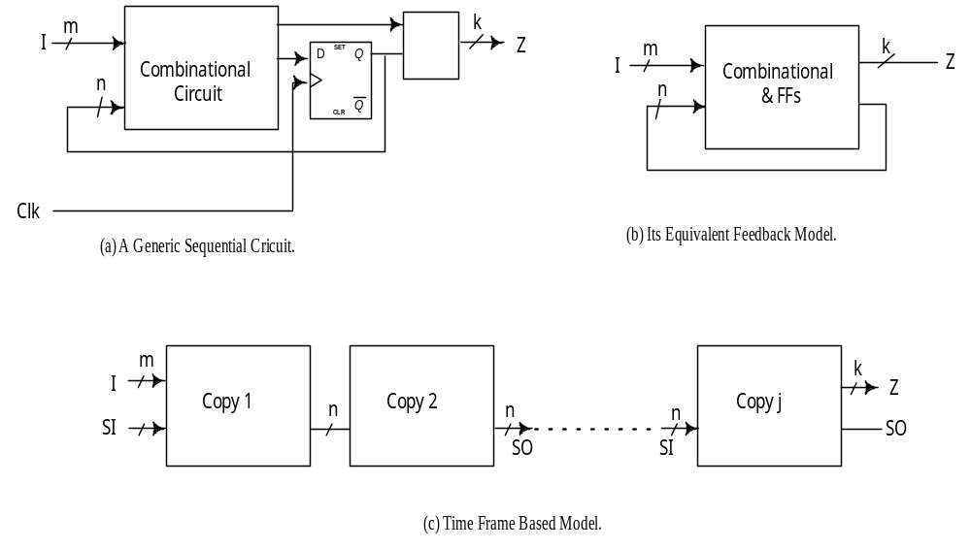
Sequential Circuit Model
m
m
n
zdroj:Samiha Mourad
Santa Clara University

Slide 16
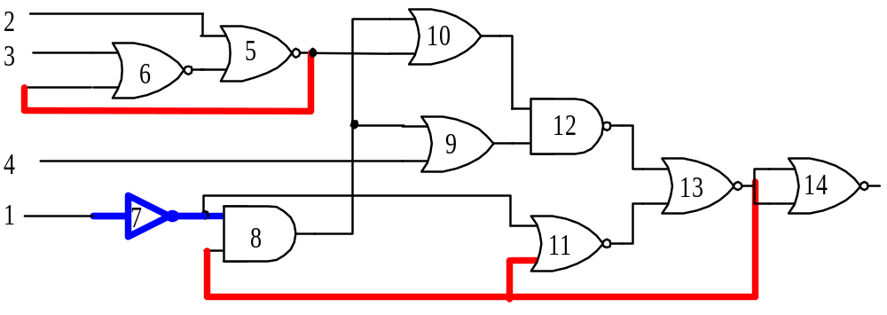
An Example
zdroj:Samiha Mourad
Santa Clara University

Slide 17
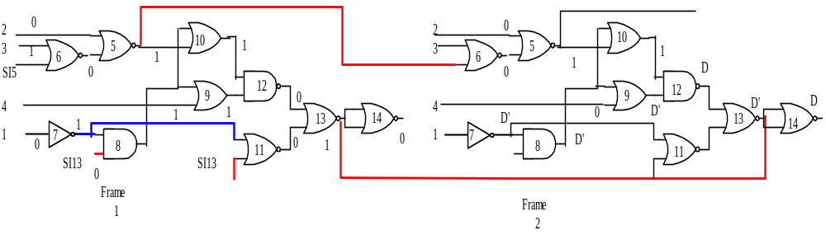
Time Frames
zdroj:Samiha Mourad
Santa Clara University

Slide 18
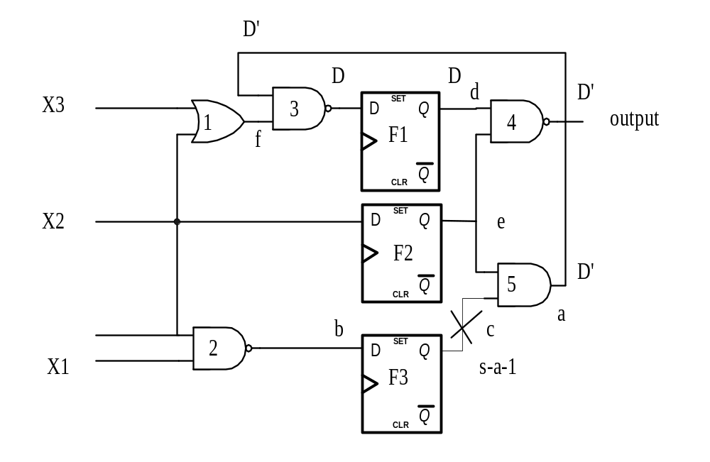
Another Example
zdroj:Samiha Mourad
Santa Clara University

Slide 19
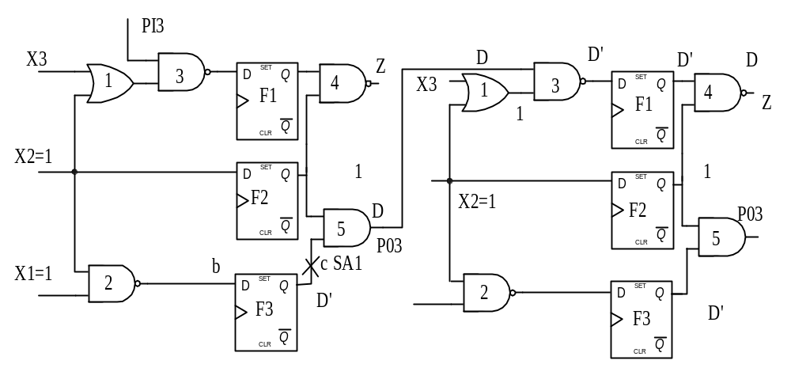
Time Frames Example 2
zdroj:Samiha Mourad
Santa Clara University

Slide 20
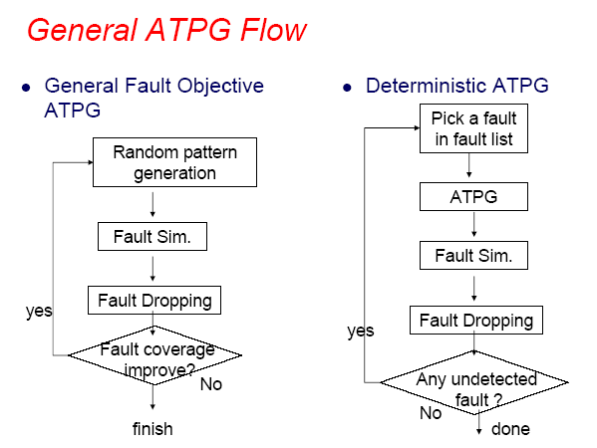
Automatické generování testu
zdroj: Professor Chien-Mo James Li 李建模
Graduate Institute of Electronics Engineering
National Taiwan University

Slide 21
Složitost poruchové simulace
Complexity of Fault Simulation
􀁺 In general, proportional to the following factors
– F: number of faults
– P: number of test patterns
– G: number of gates
􀁺 Approximately O(G³)
More difficult than logic simulation by the factor F.
But easier than test generation.
The complexity can be greatly reduced by
– Fault dropping, and
– Advanced techniques.

Slide 22
Poruchová simulace
Základní simulační techniky jsou: sériová, paralelní, deduktivní a souběžná
Sériová poruchová simulace – nejjednodušší algoritmus simulování poruch. Struktura testovaného obvodu je modifikována poruchami, které jsou postupně injektovány do modelu obvodu. Dále je využit standardní funkční simulátor pro určení poruchové a bezporuchové odezvy modelu na danou poruchu a vstupní testovací vektor.

Slide 23
Paralelní poruchová simulace
Využití nezávislosti provádění logických operací počítačem pro jednotlivé bity. Např. 32-bitový počítač umožňuje současnou simulaci 32 kopií obvodu (1 kopie representuje bezporuchovou simulaci, 31 kopií simulaci obvodu s 31 různými poruchami. Provede se srovnání výsledku simulace bezporuchového obvodu s poruchovými. Ty poruchy, pro které je odlišná hodnota výstupu od bezporuchového výstupu jsou označeny jako pokryté.

Slide 24
Příklad
Bit position for faults injection
bit 3: fault-free circuit
bit 2: circuit with SAF0 on line E
bit 1: circuit with SAF1 on line F
bit 0: circuit with SAF0 on line G
1 0 1 1
fault free ouput
1 1 1 1
1 1 1 1
0 0 0 0
1 1 1 1
A
1
0 0 0 0
SAF0
E
B
1
G
C
0
SAF1
1
faulty ouput
D
F
0 0 1 0
0 1 0 1
SAF0 on lines E, G
are detected

Slide 25
Deduktivní poruchová simulace
Simuluje se pouze bezporuchové chování. Hodnoty signálů, příslušející poruchám jsou odvozeny z bezporuchové simulace a ze znalosti struktury obvodu. Dedukce jsou prováděny současně. Odvození se formálně provádí jako transformace seznamu detekovatelných poruch, přiřazených jednotlivým logickým členům. Jedná se o hledání všech citlivých cest pro každý krok testu.

Slide 26
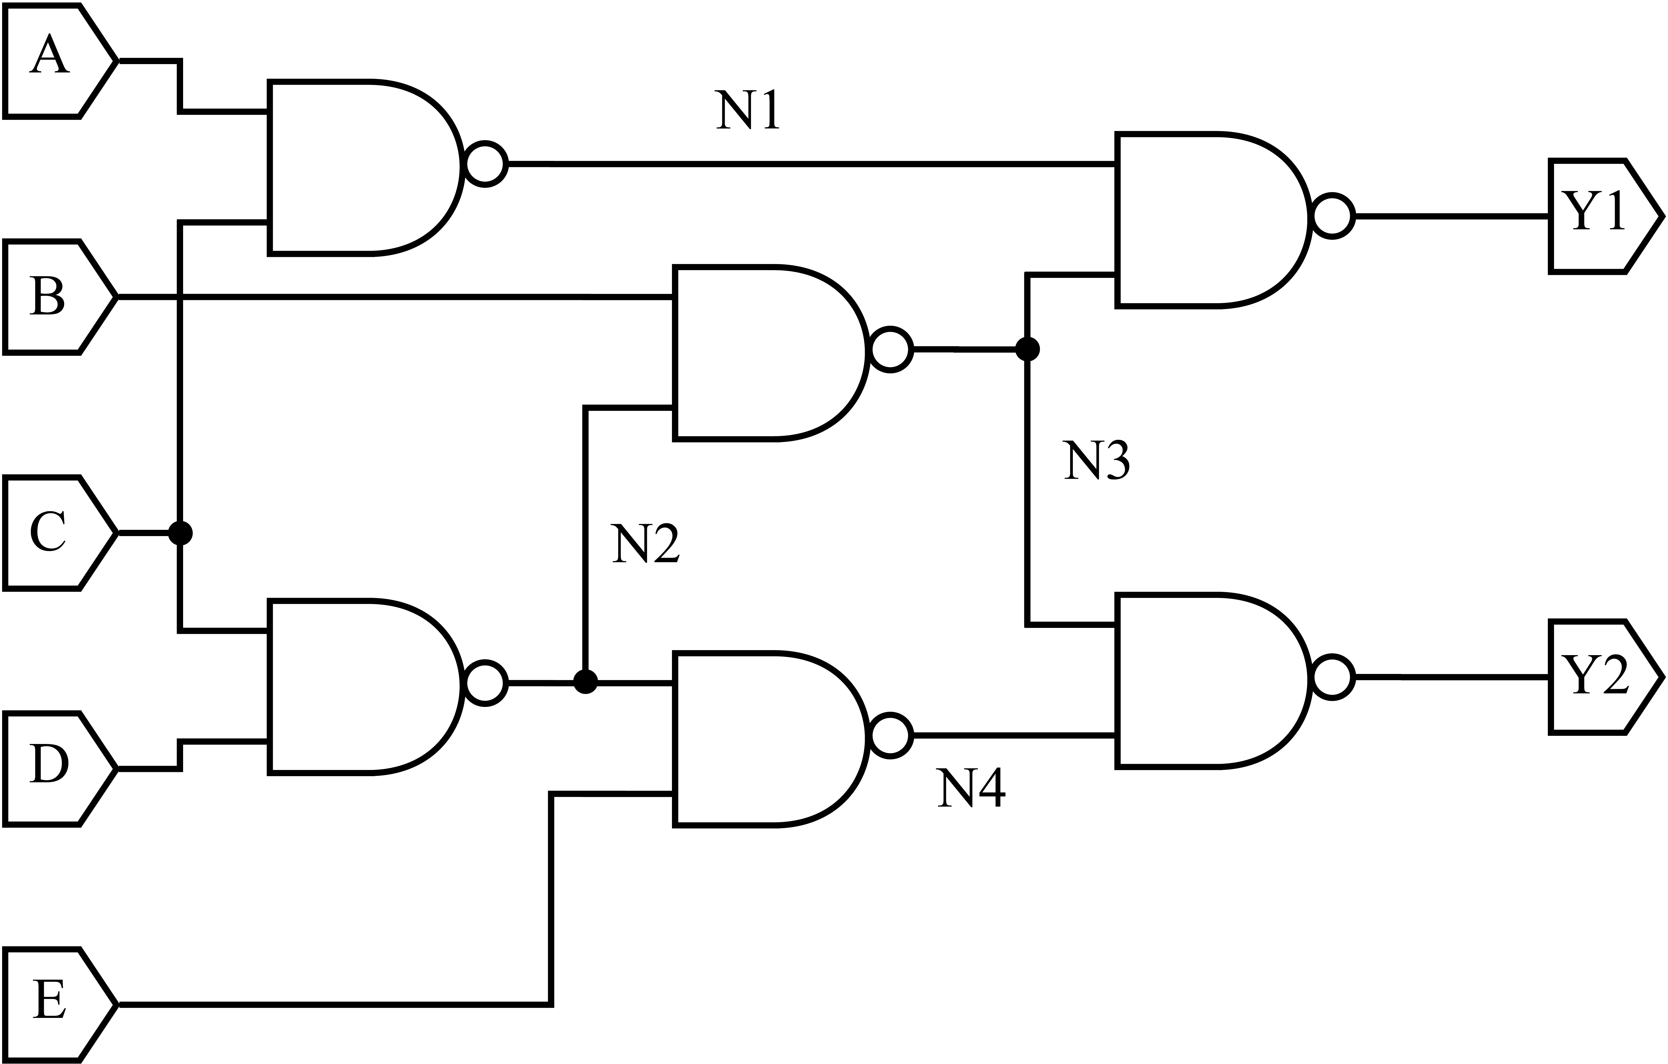
Příklad (obvod c17)
C/SAF0
D/SAF0
N2/SAF1
N3/SAF0
A/SAF1
N1/SAF0
C/SAF0
D/SAF0
N2/SAF1
N3/SAF0
A/SAF1
N1/SAF0
A/SAF1
0
1
1
1
0
1
1
0
B/SAF0
C/SAF0
0
D/SAF0
E/SAF1
C/SAF0
D/SAF0
N2/SAF1

Slide 27
Souběžná (concurrent) poruchová simulace
Podobné deduktivní simulaci. Seznam poruch je vytvořen pro každou buňku testovaného obvodu. Každý seznam poruch obsahuje navíc informace o vstupních a výstupních hodnotách. Při událostmi řízené simulaci se vyberou ty seznamy, které na sebe vhodně navazují.
A/SAF0
B/SAF0
0
0
E/SAF0
&
1
1
0
&
1
0
0
&
1
E = 1
A 1
B 1
C 0
D 1
0
F = 0
0
1
1
0
0
0
1
1
1
1
1
1
1
0
&
1
0
0
&
E/SAF0
0
0
1
F/SAF1
&
C/SAF1
1
G/SAF1
D/SAF0
F/SAF1

Slide 28
Příklad
A/SAF0
B/SAF0
0
0
E/SAF0
&
1
1
0
&
1
0
0
&
1
E = 1
A 1
B 1
C 0
D 1
0
F = 0
0
1
1
0
0
0
1
1
1
1
1
1
1
0
&
1
0
0
&
E/SAF0
0
0
1
F/SAF1
&
C/SAF1
1
G/SAF1
D/SAF0
F/SAF1

Slide 29
Metoda kritických cest
Kritický signál – změna hodnoty se projeví změnou výstupu. Kritická cesta je cesta na výstup složená z kritických signálů. Primární výstupy jsou automaticky kritickými signály. Směrem od primárních výstupů se hledá citlivá cesta. Používá se při tom konceptu citlivých vstupů.
Problém s rekonvergentním větvením. Chybné označení některých cest.

Slide 30
Příklad
0
A
B
C
D
0
1
    1
0
1
        D
1
1
0
1
0
1

Slide 31
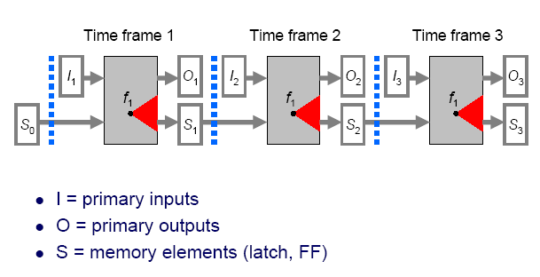
Poruchová simulace sekvenčních obvodů
zdroj: Professor Chien-Mo James Li 李建模
Graduate Institute of Electronics Engineering
National Taiwan University

Slide 32
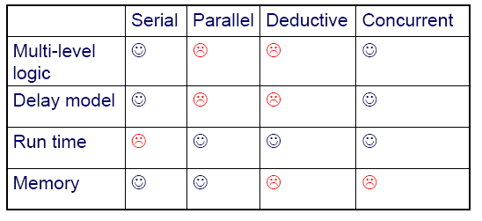
Porovnání simulačních technik
zdroj: Professor Chien-Mo James Li 李建模
Graduate Institute of Electronics Engineering
National Taiwan University

